Slide 1
Como reduzir riscos e ganhar competitividade utilizando ferramentas de BI Juliano Jorej Hospital Mãe de Deus Setembro/2015

Slide 2
Idiossincrasias A origem do BI nas organizações
O projeto de BI nasce com poucos e/ou mínimos recursos de infra;
O processo de compra, geralmente, está vinculado ao ERP;
Há pouco ou nenhum conhecimento do ERP para criação e gestão posterior das cargas;
Pessoas sem capacitação no software de BI, geralmente, administram ele;
É, inicialmente, visto como concorrente ao banco de produção pela área de TI.
Notes:
Pessoas sem capacitação no software de BI administram ele. Só isso já gera descrédito prévio dos analistas;
Não é um projeto dedicado e, sim, anexo de outro.

Slide 3
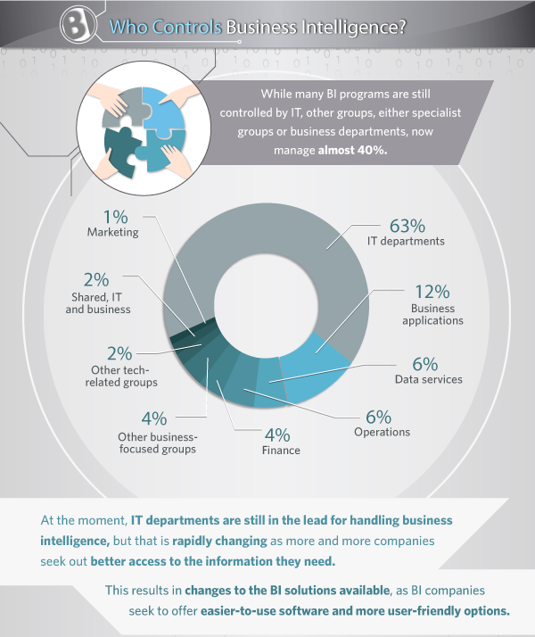
Fonte: Gartner. The Consumerization of BI Drives Greater Adoption, June 2011.

Slide 4
Magic Quadrant Análise dos Players
Fonte: Gartner (February 2015).
http://www.gartner.com/technology/reprints.do?id=1-2ADAAYM&ct=150223&st=sb

Slide 5
Tendências Internacionais
Gastos em BI pelo mundo
in billion USD
Fonte: Gartner Group (2015)
Notes:
http://www.simanalytics.com/gartner-taps-predictive-analytics-as-next-big-business-intelligence-trend/
504 milhões de dólares em 2010 na américa latina. 6,36%

Slide 7
Tendências Internacionais
Top 10 da TI

Slide 8
CIO Priorities
Fonte: Gartner Group (2015)
Notes:
http://gartnerevent.com/NABI13Survey
For the fourth consecutive year, BI and analytics remain the No. 1 investment priority, according to a new Gartner survey of more than 2,800 CIOs. Join us at Gartner Business Intelligence & Analytics Summit 2015, March 30 – April 1, in Las Vegas, NV, where you’ll learn the business impact of advanced analytics and big data, so you can make the right investments for success in the digital age.

Slide 9
Tendências Internacionais
Top 10 da TI
Big Data;
Business Analytics ganha espaço;
Tecnologia mais barata;
BI Self Service;
Mobilidade;
Mídia Social.
Notes:
B.A. = A capacidade dos computadores de hoje para processar muito mais dados em memória permite resultados mais rápidos do que quando a pesquisa por dados acontecia no disco.
Big Data = "O que queremos é uma análise avançada em meio a uma montanha de dados", diz Kellen. Por esse motivo, agora, Rotella diz que pode executar em segundos as informações, o que há cinco anos consumiria uma noite toda.
Tecnologia mais Barata: Junto com o aumento da capacidade de computação, análises estão se beneficiando da queda dos preços de memória e armazenamento, juntamente com o software de código aberto que fornece uma alternativa aos produtos comerciais e estabelece pressão competitiva sobre os preços.
B.I. Self Service = Uma das principais motivações para a criação desse novo enfoque é diminuir a constante necessidade de consumir recursos (tempo e pessoas) do time de T.I. todas as vezes que os usuários de negócio precisam fazer alterações em seus ambientes de B.I. para suportar novas necessidades do mercado.

Slide 10
Baguete Destaque na Mídia
Fonte: Baguete (2011)
http://www.baguete.com.br/noticias/software/06/06/2011/mae-de-deus-economiza-r-216-mil-com-bi

Slide 11
MV Sistemas Destaque na Mídia
Fonte: MV (2013)
http://www.mv.com.br/blog/monitoramento-dos-processos-para-melhoria-do-faturamento

Slide 12
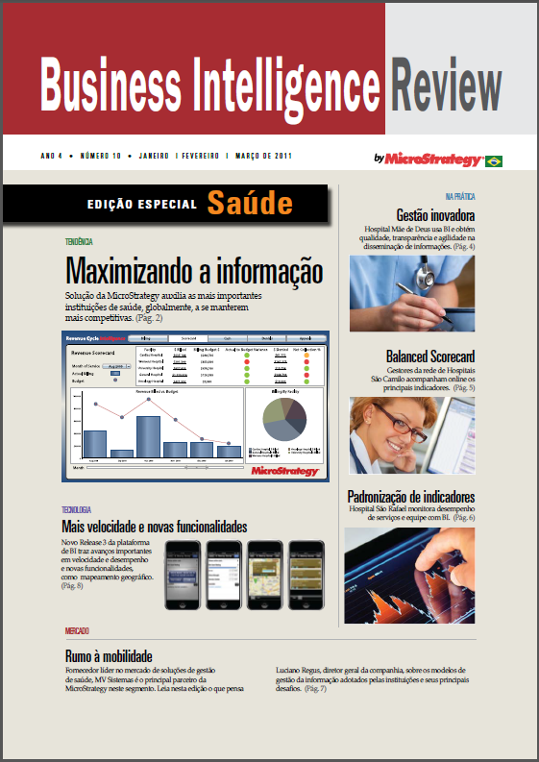
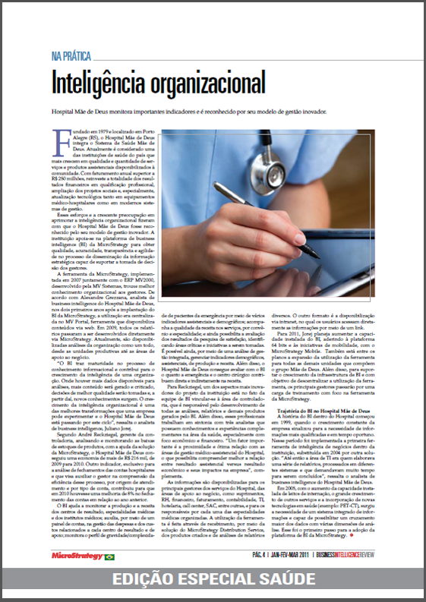
MicroStrategy Review Destaque na Mídia

Slide 13
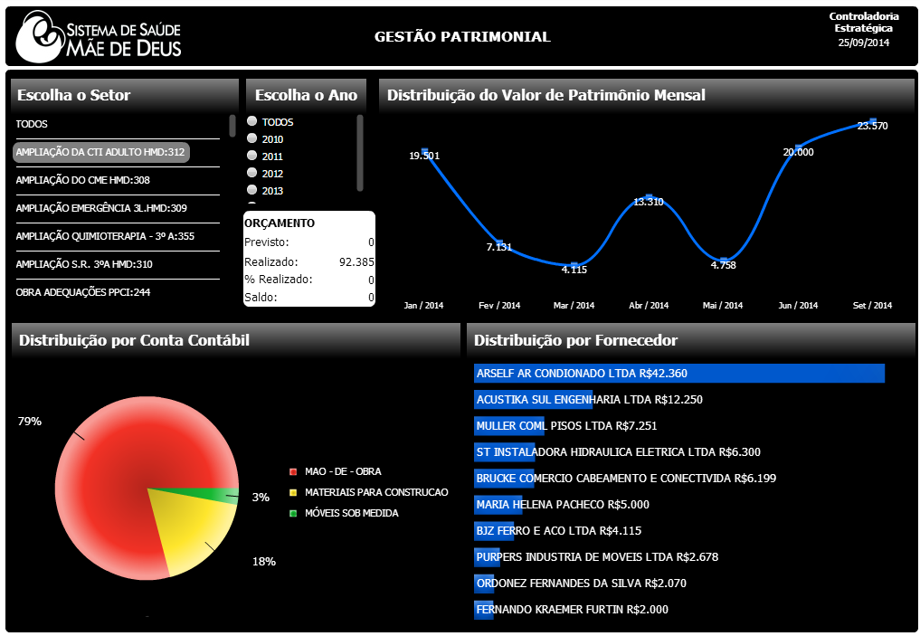

Slide 14
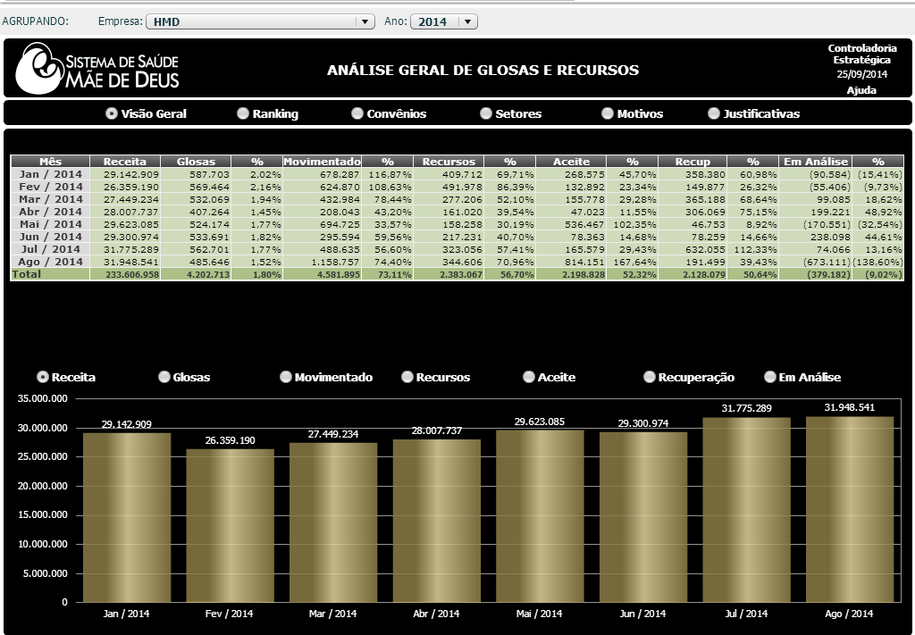

Slide 15
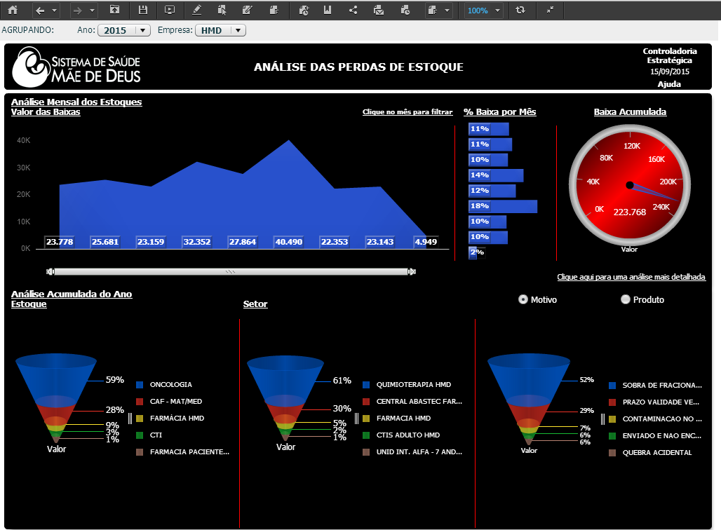

Slide 16
Oportunidades
Auditoria operacional;
Gatilhos de tempo e por eventos;
Melhoria da automação dos processos;
Interação com os clients de e-mail;
Gestão dos estoques;
Gestão das regras comerciais;
Gestão da produção e do faturamento.
Notes:
B.A. = A capacidade dos computadores de hoje para processar muito mais dados em memória permite resultados mais rápidos do que quando a pesquisa por dados acontecia no disco.
Big Data = "O que queremos é uma análise avançada em meio a uma montanha de dados", diz Kellen. Por esse motivo, agora, Rotella diz que pode executar em segundos as informações, o que há cinco anos consumiria uma noite toda.
Tecnologia mais Barata: Junto com o aumento da capacidade de computação, análises estão se beneficiando da queda dos preços de memória e armazenamento, juntamente com o software de código aberto que fornece uma alternativa aos produtos comerciais e estabelece pressão competitiva sobre os preços.
B.I. Self Service = Uma das principais motivações para a criação desse novo enfoque é diminuir a constante necessidade de consumir recursos (tempo e pessoas) do time de T.I. todas as vezes que os usuários de negócio precisam fazer alterações em seus ambientes de B.I. para suportar novas necessidades do mercado.

Slide 17
OBRIGADO
JULIANO JOREJ
juliano.jorej@maededeus.com.br

